Slide 1
Pooling & Sharing Mountain Training Initiative
VO při FTVS UK Praha – katedra vojenské tělovýchovy
plk. gšt. doc. PaedDr. Lubomír Přívětivý, CSc.

Slide 2
Pooling & Sharing Mountain Training Initiative
Cíle: MTI, její charakteristika a možnosti pro přípravu vojáků AČR
Průběh: P&S, EDA, historie, cíle, úkoly, zaměření a místo MTI v přípravě vojáků pro boj v horách
Přezkoušení: otázky k objasnění charakteristických znaků MTI

Slide 3
Úvod
Světová finanční krize zvýraznila rozdíly mezi obrannými schopnostmi EU a USA;
Od roku 2008 snížilo své vojenské výdaje celkem 16 evropských států NATO, včetně ČR - cca o 13 miliard Kč za posledních 6 let;
Mezi příčiny poklesu patří mimo jiné i obecný pocit bezpečí po ukončení studené války;
Problémem je i nízká efektivita vynakládaných prostředků na obranu zemí EU způsobená nedostatečnou úrovní mezinárodní spolupráce a ochranářskými praktikami jednotlivých států;
Reakce EU na snižující se rámec obranných výdajů a také nové bezpečnostní prostředí je mnohonárodní spolupráce v oblasti vojenských schopností EU – Pooling and Sharing.
Notes:
Od roku 2008 celkem 16 evropských států NATO snížilo své vojenské výdaje a snížení prostředků na obranu v mnoha zemích dosáhlo 10 procent.
Celkové výdaje na obranu 26 členských států EU sdružených v EDA v reálném vyjádření klesají již od roku 2006. V období 2006 až 2011 klesly o 21 mld. EUR (téměř o 10%) a v letech 2011 a 2012 se snížily ještě o další téměř 3%. EDA. Defence Data 2012. Brusel, 10. prosince 2013. [cit. 2015-05-15]. Dostupné z: http://www.eda.europa.eu/info-hub/news/article/2013/12/10/defence-data-2012
Mezi příčiny poklesu lze počítat obecný pocit bezpečí po ukončení studené války a orientaci národních vlád na sociální programy.
Problémem je i nízká efektivita vynakládaných prostředků, způsobená nedostatečnou úrovní mezinárodní spolupráce a ochranářskými praktikami vůči národním průmyslovým subjektům

Slide 4
Úvod
Notes:
Spolupráce NATO a EU

Slide 5
Úvod
Problematika sdílení vojenských schopností nemá v rámci EU stanovena jednotná a společná pravidla;
Není závazně legislativně upravena a neexistuje ucelený materiál;
Iniciativa není nová, ale je unikátní ve velkém důrazu na její realizaci;
Má stejné východisko jako iniciativa NATO Smart Defence, ale rozdílný přístup k řešení;
EU – jde cestou specializace;
Pooling and Sharing je organizován principem zdola – nahoru.

Slide 6
Iniciativa EU – Pooling & Sharing
Na summitu EU v belgickém Ghentu v září 2010, rozhodli ministři obrany členských zemí EU vypracovat soupis projektů, ve kterých by bylo možno vzájemně sdílet vojenské schopnosti;
Nejnaléhavější oblasti spolupráce měla za úkol určit Evropská obranná agentura (EDA) společně s pomocí odborníků;
Tyto vybrané prioritní oblasti spolupráce byly v listopadu 2011 schváleny řídícím výborem EDA na úrovni ministrů obrany členských zemí EU;
Všechny oblasti mají potenciál pro další strukturovaný rozvoj, dále podporovat sdružování a sdílení a část řeší problém nedostatků v klíčových operačních schopnostech.
Notes:
U iniciativy Evropské unie „Sdružování a sdílení“ (Pooling & Sharing) se nejedná o nový koncept. Objevil se již v roce 2003 v materiálu Evropská bezpečnostní strategie. Termín sdružování a sdílení popisuje různé formy spolupráce obrany.
Sdílení - jedna nebo více zemí poskytuje svým partnerům schopnost či vybavení (např. leteckou přepravu) nebo plní úkoly ve prospěch jiné země. Jako příklad lze uvést střežení vzdušného prostoru pobaltských zemí státy NATO v rámci iniciativy Air Policing.
Sdružování – schopnosti dané země jsou poskytovány ve prospěch jiné země nebo zemí. Speciální nadnárodní struktura je nastavena tak, aby bylo možno koordinovat nasazení těchto schopností.

Slide 9
Pooling & Sharing Mountain Training Initiative
Počátky této organizace spadají do roku 2012, kdy se ministři obrany osmi zemí dohodli, že na půdorysu „Pooling and Sharing“ v oblasti výcviku a vzdělávání zahájí spolupráci v oblasti výcvik v horách (Mountain Training Initiative, dále jen MTI). Těmito státy byly Rakousko, Belgie, Bulharsko, Chorvatsko, Německo, Nizozemí, Polsko a Slovinsko. „Pooling & Sharing“ je koncept Evropské unie, který má za cíl rozvíjet spolupráci

Slide 10
Memorandum of Understanding (MoD)
Výše uvedené země podepsaly „Memorandum of Understanding“ (dále jen MoD), česky dohodu o společném záměru neboli předběžné ujednání, které definovalo základní podmínky pro uzavření budoucího smluvního vztahu. Tato dohoda, která má čtrnáct částí, stanovuje mimo jiné tyto základní parametry. Cílem je nabídnout všem členům platformu pro udržení a rozvoj schopností horských jednotek s dlouhodobou perspektivou zvýšit schopnost Evropské unie pro operace v horském prostředí.

Slide 11
MO – AČR – GŠ – Vojenský obor
Důvod pro VO UK FTVS
2. PCM MTI, Rotterdam (NLD)
VO - Armáda
National Representative/POC
Kurzy VO UK FTVS (03 a 08/2017)

Slide 12
Pooling & Sharing Mountain Training Initiative
MTI doplňuje podobné iniciativy v dalších mezinárodních organizacích tak, aby se předcházelo zbytečné duplicitě a naopak se dosáhlo co možná největší synergie. Záměrem MoD je definovat povinnosti, závazky a všeobecné principy, na kterých má MTI pracovat. Nejdůležitějším účelem je shromažďování a sdílení odborných znalostí, proto členské země změně berou na vědomí, že budou přispívat ke splnění cíle MTI v těch oblastech, kde mají mimořádnou kvalifikaci.

Slide 13
Pooling & Sharing Mountain Training Initiative
Členské státy se zpočátku setkávaly na území Rakouska, od roku 2015 probíhají konference zástupců členů MTI postupně v jednotlivých členských státech a to dvakrát do roka. Na jaře je to konference odborníků, tvz. „Expert Talks“, a na podzim je to konference plánovacího výboru, tvz. „Plannig Committee. MTI se zaměřuje především na tyto tři oblasti spolupráce:
- Koordinace výcvikových kurzů a využití infrastruktury
- Standardizace výcviku
- Implementace tvz. „Lessons Identified“ a „Lessons Learned“ (dále jen LI/LL)

Slide 14
P & S MTI přehled jednání
11/2013 – Iniciační Konference, Absam (AU)
05/2014 – Následná jednání, Saalfelden (AU)
11/2014 – Následná jednání, Absam (AU)
11/2015 – 1. PCM MTI, Marche les Dames (BEL)
05/2016 – Expert Talks 2016, Seetaler Alpe (AU)
11/2016 – 2. PCM MTI, Rotterdam (NLD)
05/2017 – Expert Talks 2017, Absam (AU)
11/2017 – 3. PCM MTI, Bohinska Bela (SVN)
05/2018 – Expert Talks 2018 Sofie (BG)
11/2018– 4. PCM MTI Arvidsjaur (SVE)
10/2019 – 5. PCM MTI Schwielowsee (GER)

Slide 15
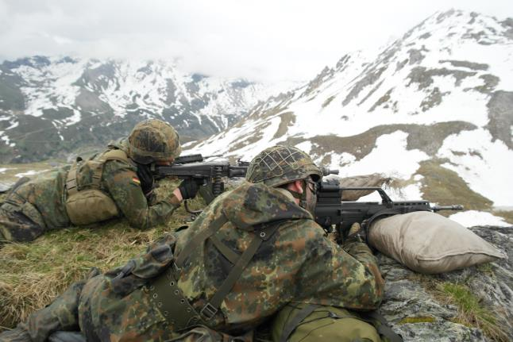
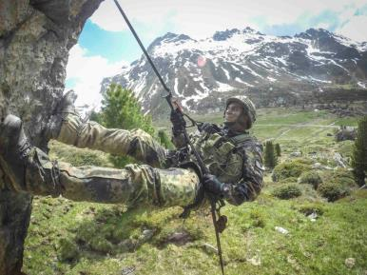
Standardizace
Vnímání boje v horách pro potřeby NATO
Terminologie
Legislativní rámce národní a nadnárodní úrovně
Systém přípravy vojsk v oblasti MW
Výcvik – nasaditelnost
Jednotlivé úrovně kurzů/přípravy

Slide 16
Mountain Warfare Education and Training Architecture
Basic
Level
Military Mountain Basic Training (MMBT)
Winter/Summer
Basic
Level
Military High Mountain Basic Training (MHMBT)
Winter/Summer
Qual
Level
Military Mountain Instructor Course (MMIC) Winter/Summer
MMS* Winter/Summer
MMI** Winter/Summer
Qual
Level
Military High Mountain Instructor Course (MHMIC) Winter/Summer
MHMS* Winter/Summer
MHMI** Winter/Summer
Expert
Level
Military Mountain Guide Course (MMGC)
Winter/Sumer
Remark: * OR1 – OR4 may participate in Military Mountain Instructor Course (MMIC) and Military High Mountain Instructor Course (MHMIC). Due to the missing leadership training they only become Military Mountain Specialist (MMS) or Military High Mountain Specialist (MHMS).Hereafter they may act in training as assistant. **OR5 and higher passing these training become Military Mountain Instructor or Military High Mountain Instructor.

Slide 17
Additional Capabilities
Basic
Level
Urban Climbing A
C2 ENVIRONMENT A
Qual
Level
Urban Climbing B
C2 ENVIRONMENT B
C2 ENVIRONMENT Instructor
Military Ski Instructor (MSI)
Collaboration with Pack animals
Expert
Level
Urban Climbing C
Military Ski Guide (MSG)

Slide 18
Koordinace – sdílení
Výcvikové a tréninkové kapacity členských států
Cesta jak cvičit v zahraničních horách (My, odstřelovači, spojaři, FO, …)
Často vč. materiálu/instruktorů/stravy,…
Kurz MHMBTW vs. Kurz web
Soutěže
Edelweiss Raid (AU)
Vojenské lyžování (AU)
Sportovní lezení (AU)
Vojenské lezení (AU)
Winter Survival (CZE)
Krkomen (CZE) – English version

Slide 19
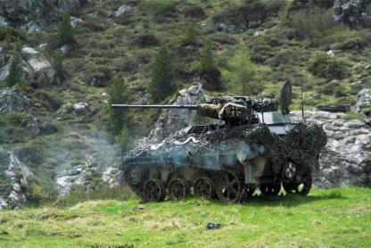
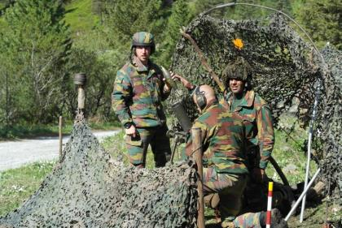
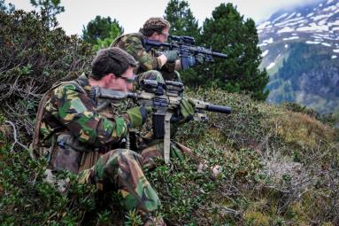
LI/LL
Snaha o sdílení
Jakékoli události, zkušenosti
Dle certifikace (SOP) NATO
CZE realita – naše/vaše používání SOP

Slide 20
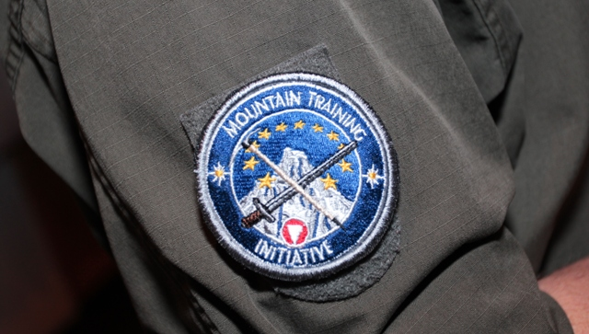
P&S MTI to enhance Europe´s capability to operate in mountainous areas
plk

Slide 21
Otázky
Co znamená „Pooling & Sharing?
Jak často se zástupci MTI setkávají a co je smyslem těchto setkání?
Jaké jsou tři základní oblasti spolupráce?
Kdy se stala členem MTI AČR a kolik má členů?

Slide 22
Literatura
Zápisy z plánovacích konferencí MTI
Zápisy z konferencí expertů pro oblast MTI

Slide 23
Dotazy?
Děkuji za pozornost

